Slide 1

咫尺天涯
2019
第三阶段汇报 21组-张俊朗、蓝扬波

Slide 2

CONTEXT
主要功能展示
用户反馈及改进
测试
团队分工

Slide 3
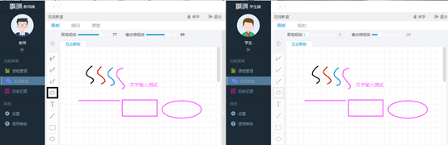
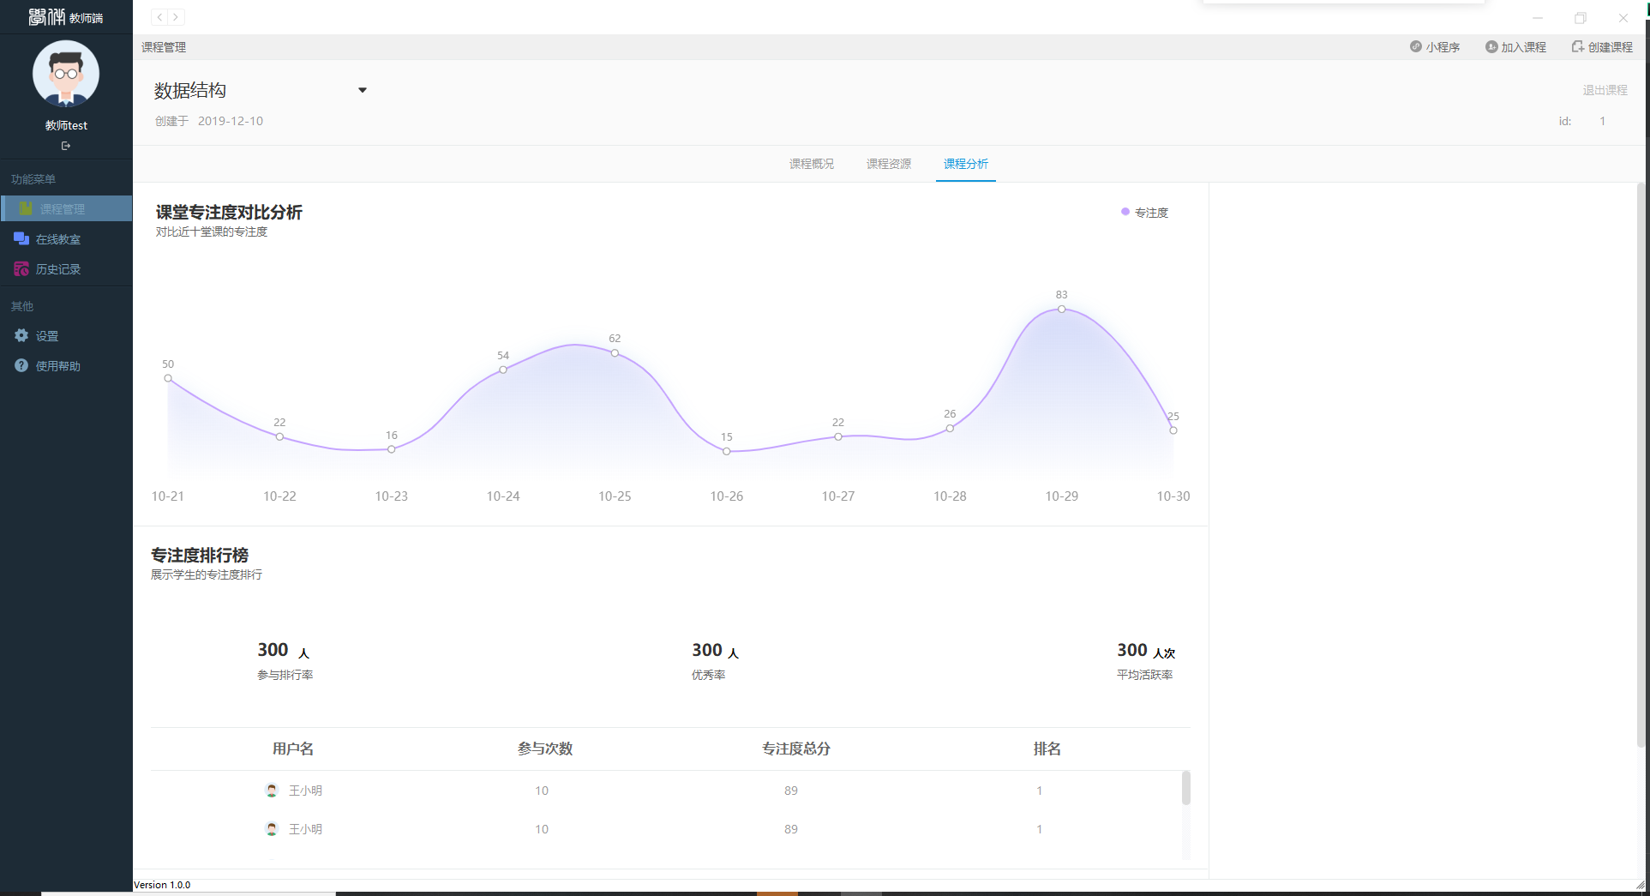
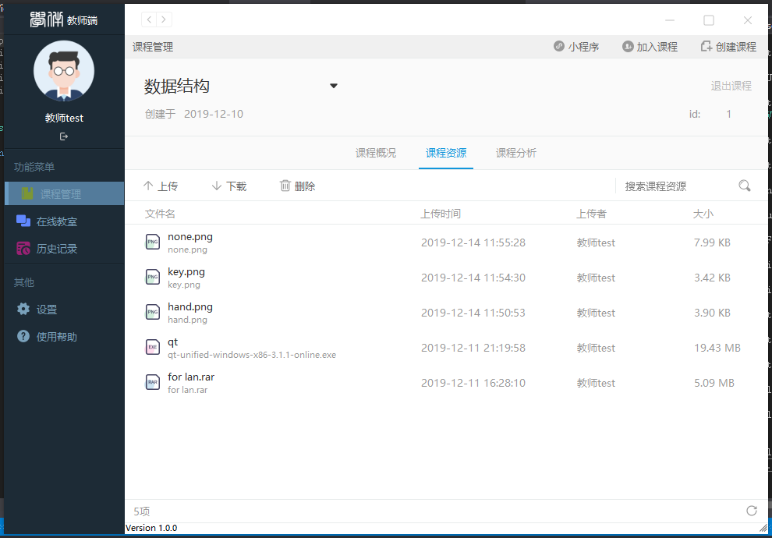
关联系统

Slide 4
结构
主 页
登 录 / 注 册
1
3
专 注 度 相 关
课 程 相 关
2
4

Slide 5
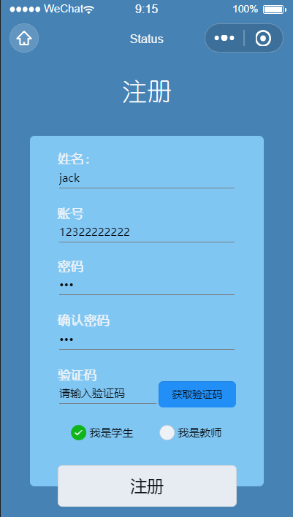
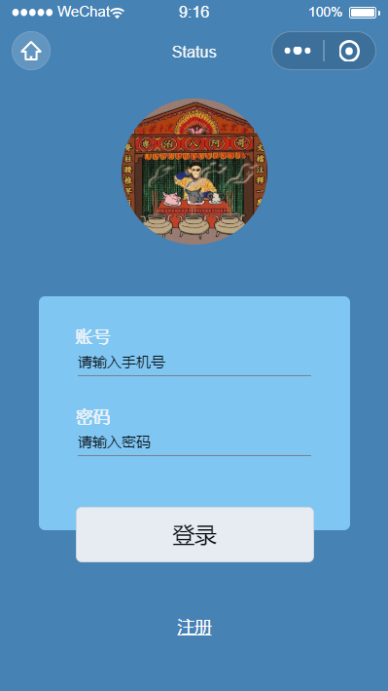
主要功能展示—登录/注册

Slide 6
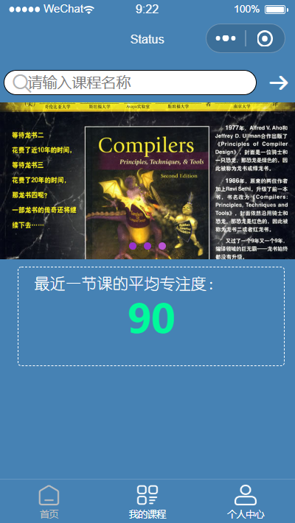
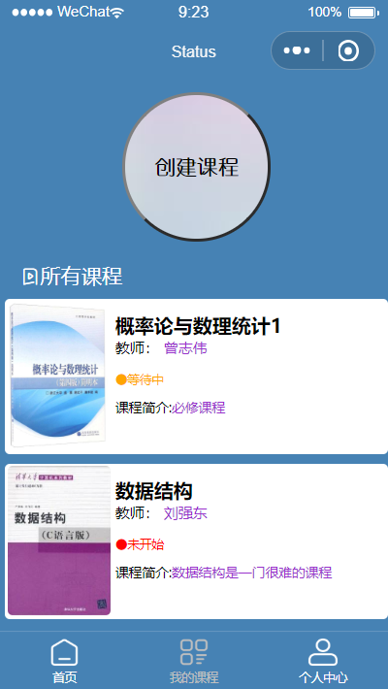
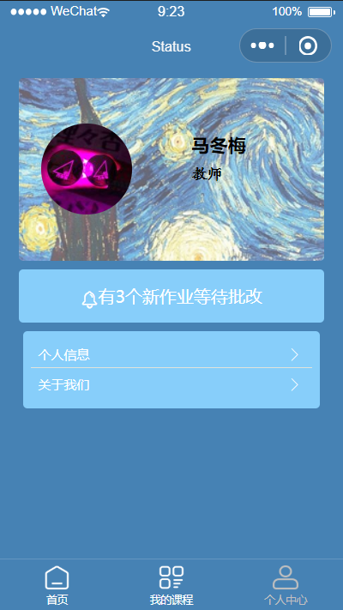
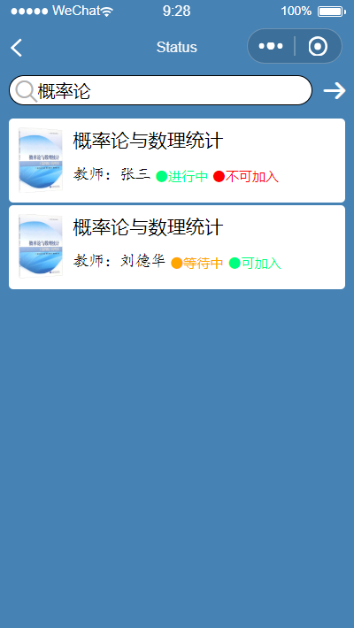
主要功能展示—主页

Slide 7
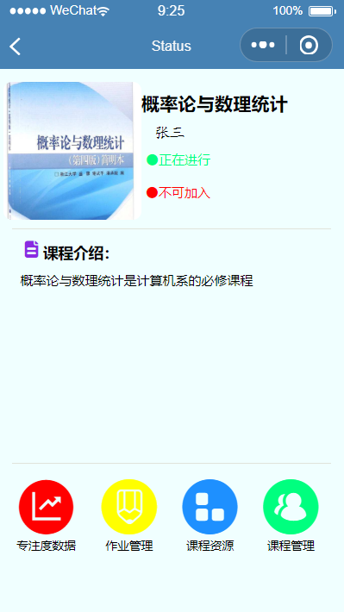
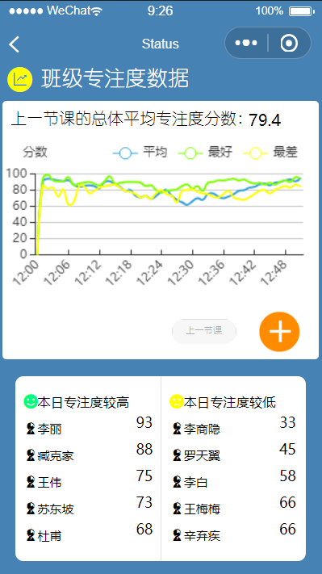
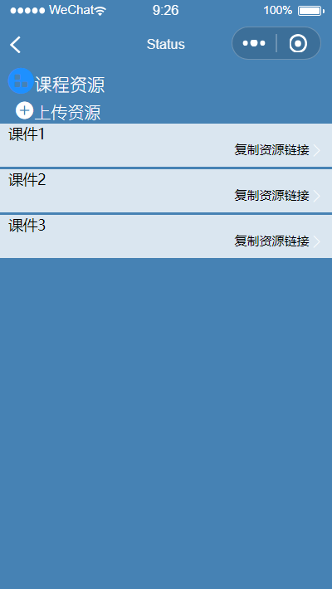
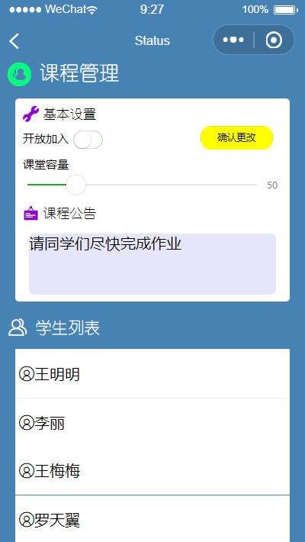
主要功能展示—课程

Slide 8
用户反馈
1陈同学：背景色太沉暗
解决：背景色、主题色改为蓝色
2张同学：应增加在教师专注度详情页点击进入查看单个学生情况的功能
解决：增加此功能
3刘同学：应增加在主页作业提醒处点击作业进入完成界面功能
解决：增加此功能
4黎同学：主页不能点击推荐图片进入对应课程
解决：增加此功能
5廖同学：“我的”页面个人资料卡片背景太喧宾夺主
解决：更换背景图片

Slide 9
用户反馈
6陈同学：运行流畅，操作简单便捷
7郭同学：画面精美，操作人性化
8王同学：当课程作业或课程资源为空时希望有提示暂无数据
解决：已增加
9谢同学：在“查看专注度”页面中点击圆形按钮要点两次才起作用
解决：已安排修改控件
10吴同学：课程介绍超长时会溢出卡片
解决：超长部分改为用“…”省略

Slide 10
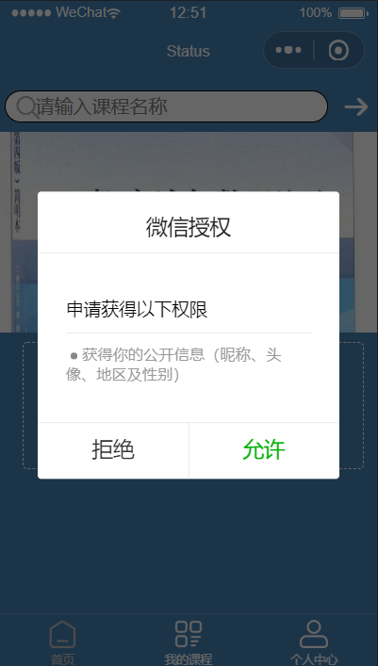
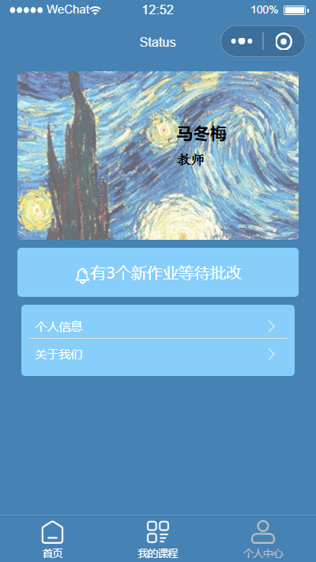

测 试-权限测试
（1）用户未授权获取基本信息
结果：
（2）用户授权获取基本信息
结果：

Slide 11
测 试-功能测试
依据需求文档进行功能测试
用例名称 | 操作步骤 | 预期结果 | 测试结果
输入手机号（11位） | 1在注册/登录页面点击账号输入框 2输入手机号 | 页面显示正常 | 符合预期
输入手机号（不足11位） | 1在注册/登录页面点击账号输入框 2输入手机号 | 输入框上方出现“-请输入正确手机号-”提示 | 符合预期
输入两次密码（一致） | 1在注册页面点击密码输入框 2输入密码 | 页面显示正常 | 符合预期
输入两次密码（不一致） | 1在注册页面点击密码输入框 2输入密码 | 输入框上方出现“-两次密码不一致-”提示 | 符合预期
账号合法性（ 手机号已存在） | 1在注册页面点击账号输入框 2输入手机号 | 输入框上方出现“-手机号已存在-”提示 | 符合预期
验证码正确性 | 1在注册页面点击“获取验证码” 2输入短信获得的验证码 | 输入框上方出现正确对勾标识 | 符合预期
获取验证码 | 1在注册页面点击账号输入框 2输入手机号 3点击“获取验证码”按钮 | “获取验证码”按钮文字变为“重新获取（倒计时）”且外观变为灰色，无法点击 | 符合预期
获取验证码（未输入手机号） | 1在注册页面点击账号输入框 2点击“获取验证码”按钮 | 输入框上方出现“-请输入正确手机号-”提示 | 符合预期
输入账号/密码正确 | 1在登录页面点击账号输入框 2输入手机号 3在登录页面点击密码输入框 4输入密码 | 正常登录，跳转到主页 | 符合预期
输入账号/密码错误 | 1在登录页面点击账号输入框 2输入手机号 3在登录页面点击密码输入框 4输入密码 | 出现提示框“账号/密码”错误 | 符合预期
（1）注册及登录
测试用例：

Slide 12
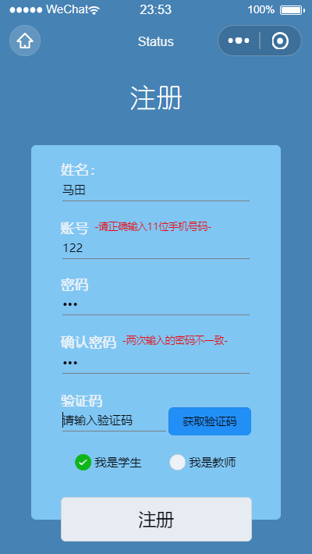
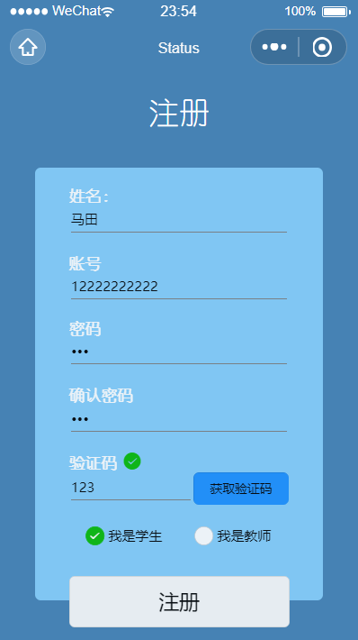
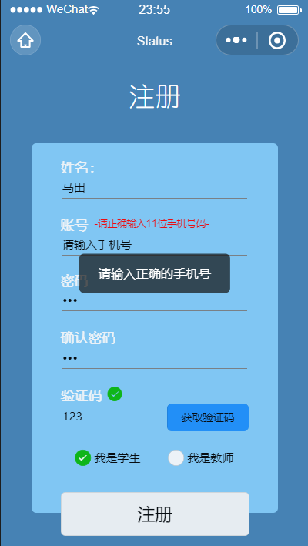
测 试-功能测试
依据需求文档进行功能测试
部分测试截图

Slide 13
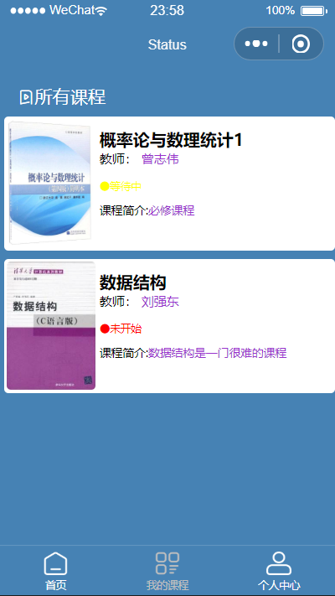
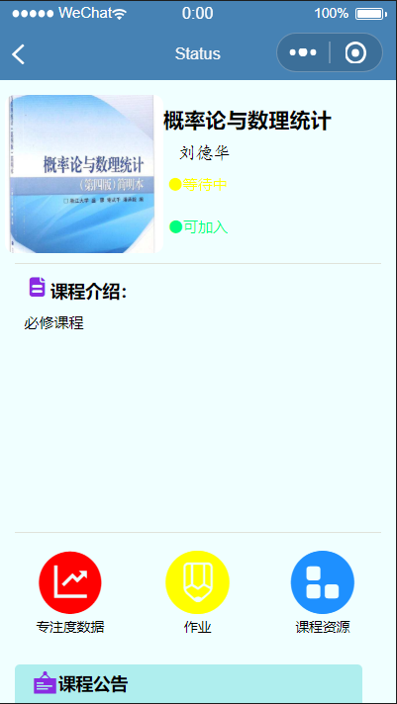
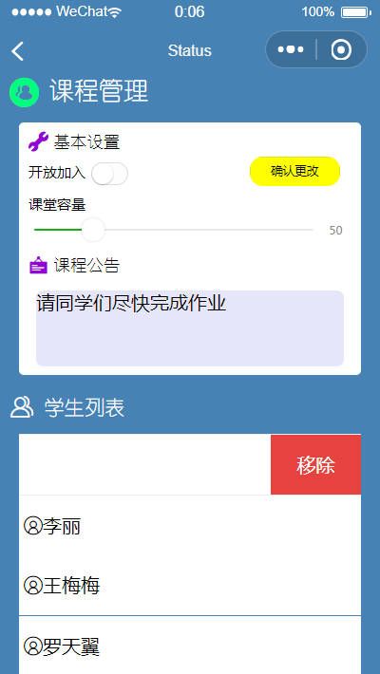
测 试-功能测试
依据需求文档进行功能测试
（2）课程信息相关测试

Slide 14
功能点 | 用例名称 | 操作步骤 | 预期结果 | 测试结果
创建课程 | 输入课程名称 | 1在“创建课程”页面点击“课程名称”输入框 2输入课程名称（小于等于30字符） 3点击“创建课程”按钮 | 页面显示正常 | 符合预期
 | 输入课程名称（超长） | 1在“创建课程”页面点击“课程名称”输入框 2输入课程名称（大于30字符） 3点击“创建课程按钮” | 出现提示框“请输入课程名称” | 符合预期
 | 上传课程封面 | 1在“创建课程”页面点击“上传封面”区域 2在相册中选择照片进行上传 | 原“创建课程”区域显示已选择的照片 | 符合预期
课程管理 | 移除班级学生 | 1在“课程管理”页面的“学生列表”处选择学生 2右滑，点击删除 | 出现提示框，要求确认是否删除 | 符合预期
 | 编写课程公告 | 1在“课程管理”页面的“课程公告”编辑框中编辑课程公告 2点击“确认更改”按钮 | 提示“更改成功”/“更改失败” | 符合预期
 | 更改课程容量（比现有人数多） | 1在“课程管理”页面滑动人数调整滑块（比现有人数多） 2点击“确认更改”按钮 | 提示“更改成功”/“更改失败” | 符合预期
 | 更改课程容量（比现有人数少） | 1在“课程管理”页面滑动人数调整滑块（比现有人数少） 2点击“确认更改”按钮 | 提示人数比现有人数少，无法更改 | 未达到预期效果
课程展示 | 查看“我的课程”卡片 | 1点击“我的课程”选项卡 | 页面显示正常 | 符合预期
 | 查看“我的课程”卡片（课程简介超长） | 1点击“我的课程”选项卡 | 超过25个字符后隐藏并以“…”结束 | 符合预期
 | 查看“我的课程”卡片（超过一个教师） | 1点击“我的课程”选项卡 | 页面显示正常 | 符合预期
测 试-功能测试
依据需求文档进行功能测试
测试用例

Slide 15
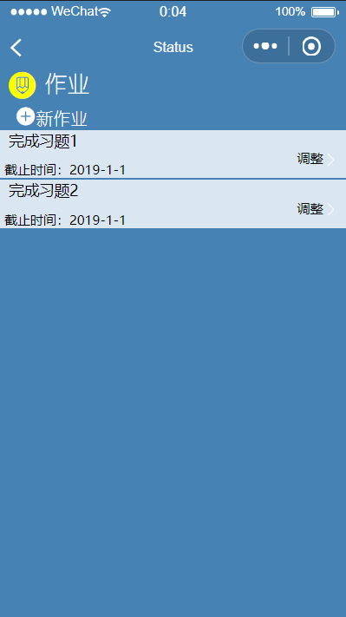
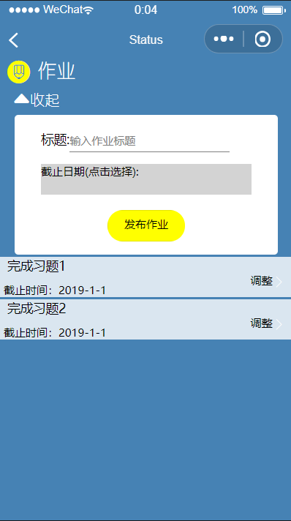
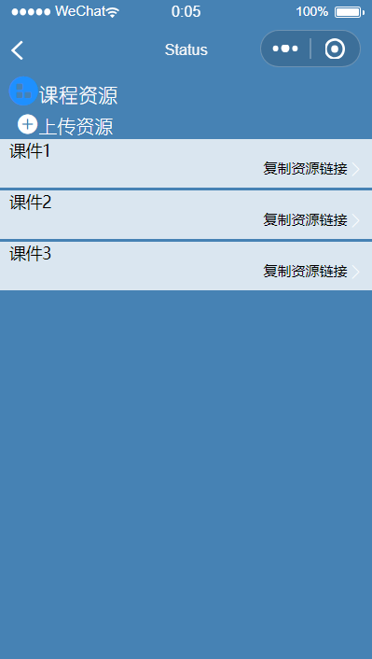
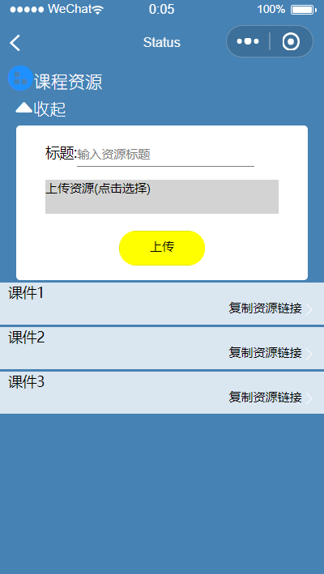
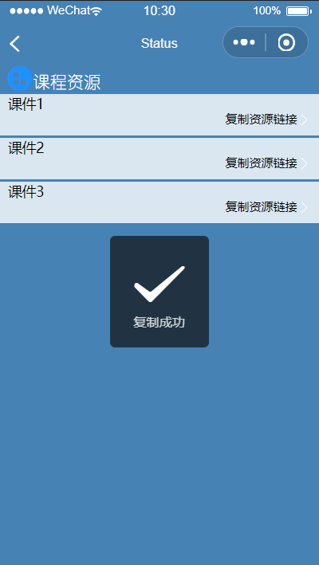
测 试-功能测试
依据需求文档进行功能测试
（3）作业、课程资源相关测试

Slide 16
功能点 | 用例名称 | 操作步骤 | 预期结果 | 测试结果
作业查看/上传/新增 | 提交作业 | 1在“作业”页面点击相应作业 2跳转到聊天框选择文件进行提交 | 选择正常，该项作业状态变为“已提交”，“提交”字样变为“修改”字样 | 符合预期
 | 修改作业 | 1在“作业”页面点击相应作业 2跳转到聊天框选择文件进行提交 | 选择正常，该项作业状态保持“已提交” | 符合预期
 | 新增作业 | 1在“作业”页面点击“+”号，弹出新增作业框 2点击标题文本框，填写标题 3点击截止日期选择区域，选择截止日期 4点击“发布作业按钮” | 页面显示正常 | 符合预期
 | 新增作业（标题过长） | 1在“作业”页面点击“+”号，弹出新增作业框 2点击标题文本框，填写标题，标题长度大于15字 3点击截止日期选择区域，选择截止日期 4点击“发布作业按钮” | 超过15字无法继续输入，页面显示正常 | 符合预期
 | 新增作业（未选择标题或截止日期） | 1在“作业”页面点击“+”号，弹出新增作业框 2点击“发布作业按钮” | 提示“未输入标题、截止日期” | 符合预期
资源查看/上传 | 上传资源 | 1在“课程资源“页面点击”+“号，弹出上传资源框 2输入资源标题 3点击“选择文件“区域 | 页面显示正常 | 符合预期
 | 上传资源（未填写标题） | 1在“课程资源“页面点击”+“号，弹出上传资源框 3点击“选择文件“区域 | 提示“未输入标题” | 符合预期
测 试-功能测试
依据需求文档进行功能测试
测试用例

Slide 17
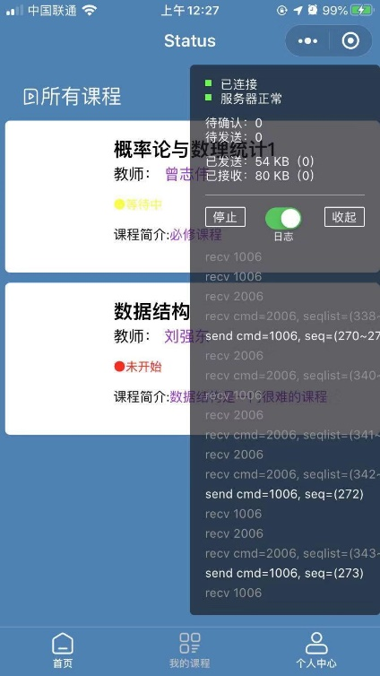
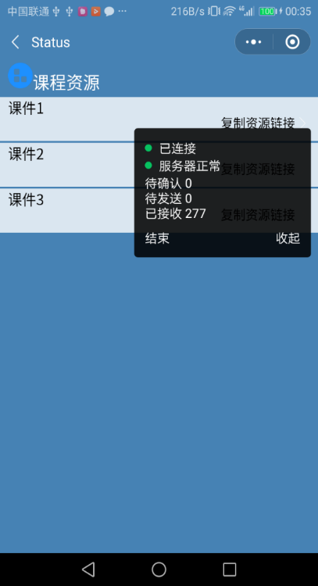
测 试-兼容性测试
真机测试：
覆盖Android（系统7.0-10.1）、iOS(系统13.2.3)，测试运行截图：
iOS 13.2.3 微信版本7.0.8
Android 7.0 微信版本7.0.9

Slide 18
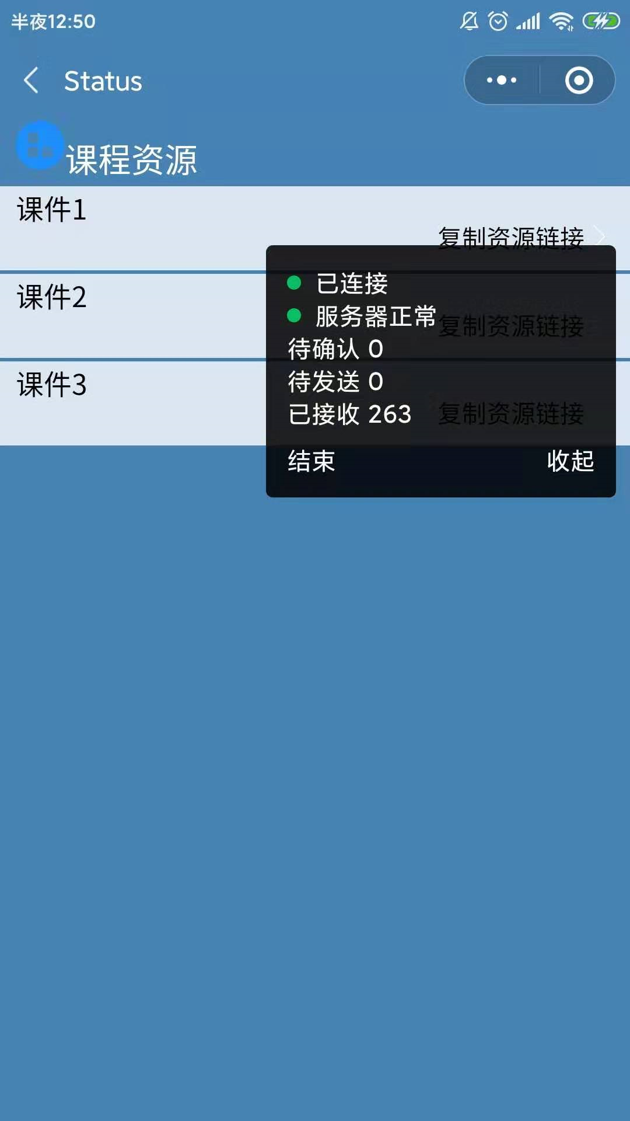
测 试-兼容性测试
真机测试：
覆盖Android（系统7.0-10.1）、iOS(系统13.2.3)，测试运行截图：
Android9.0 微信版本7.0.9
经模拟测试，小程序兼容2.4.0-2.9.4基础库，涵盖用户88.29%

Slide 19
测 试-兼容性测试
真机测试：
覆盖Android（系统7.0-10.1）、iOS(系统13.2.3)，测试运行截图：
Android9.0 微信版本7.0.9
经模拟测试，小程序兼容2.4.0-2.9.4基础库，涵盖用户88.29%

Slide 20
小组成员
INPUTYOURGOODIDEASHERE
1
张俊朗
2
1
张俊朗
UI
GOOD
IDEAS
2
1
2
蓝扬波
4
GOOD
IDEAS
蓝扬波
后台
1
钟马驰
专注度分析技术
GOOD
IDEAS
3
钟马驰
6
4
3

Slide 21
2019
THANK YOU

